Slide 1
Menentukan Kebutuhan informasi
Tiara Kusumaningtiyas

Slide 2




Kapan individu membutuhkan informasi ?
Apakah anda tahu mengenai kebutuhan informasi ?
Bagaimana kemampuan identifikasi kebutuhan informasi ?

Slide 3
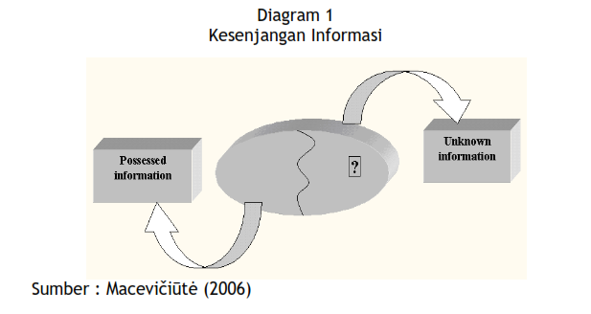
KEBUTUHAN INFORMASI
Diagram 1
Kesenjangan Informasi
Unknown
information
Possessed information
?
Kebutuhan informasi muncul ketika seorang individu merasakan kesenjangan antara pengetahuan yang dimiliki dengan permasalahan yang perlu dipecahkan dalam kehidupan

Slide 4
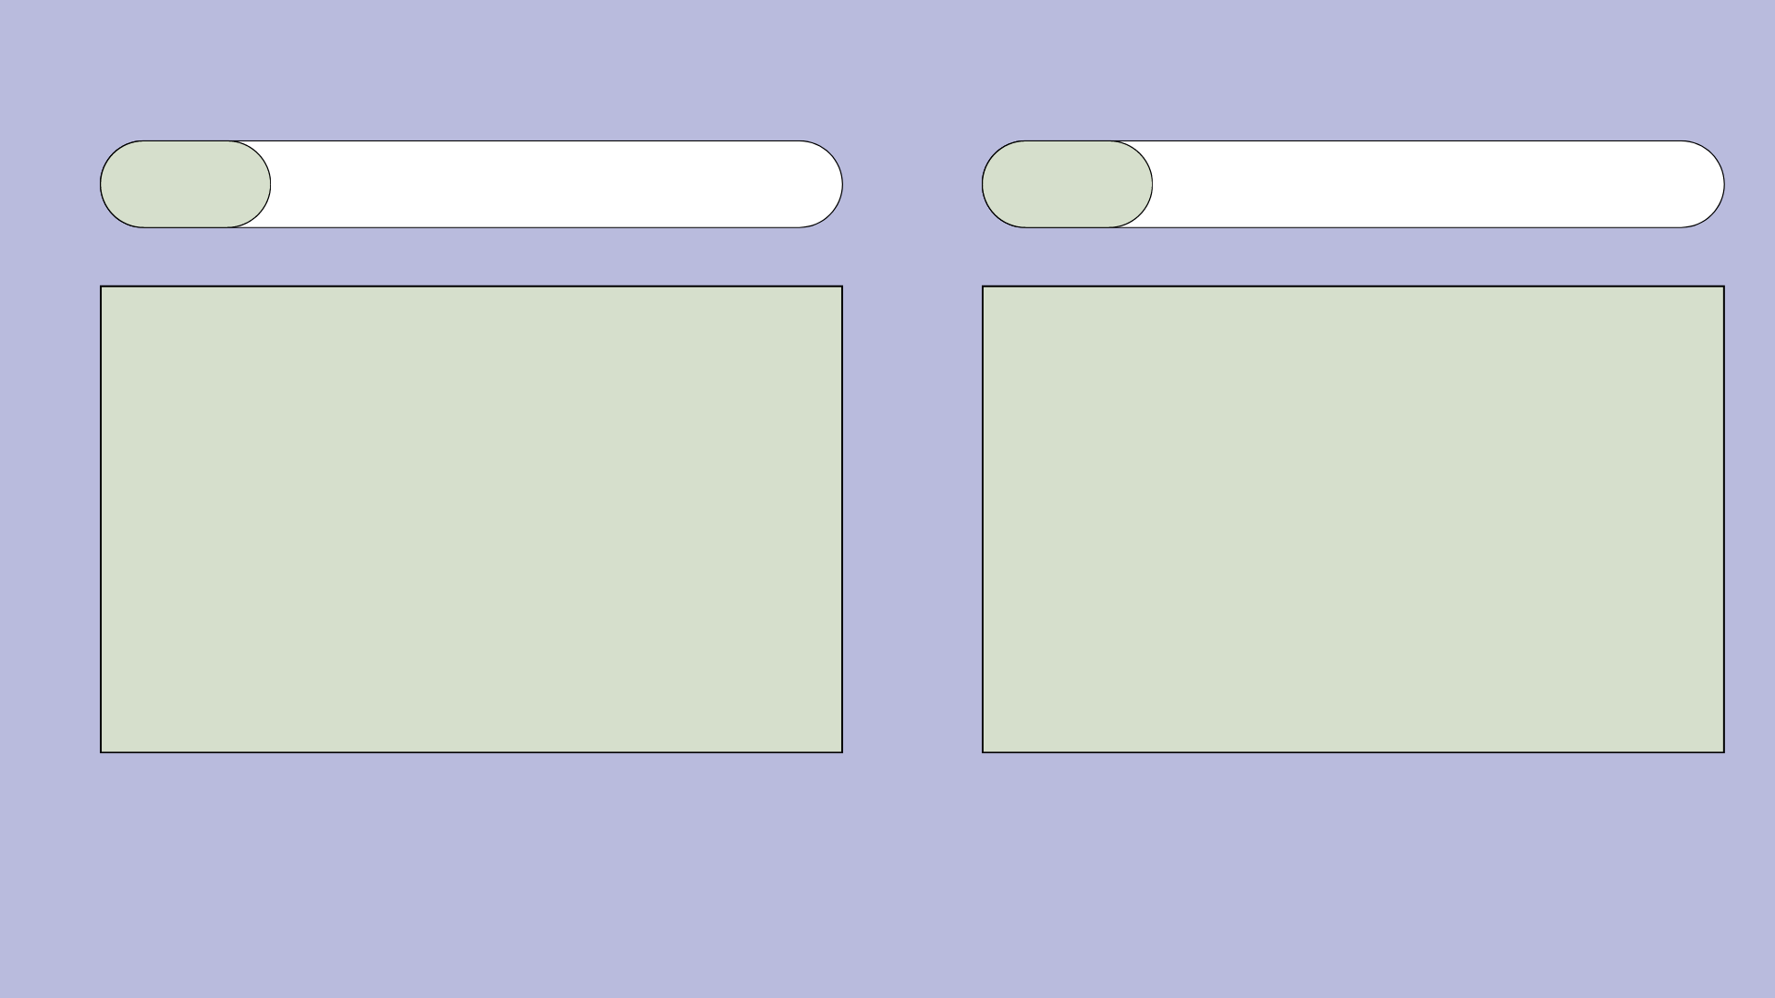

VS
Keinginan informasi (information want)
Kebutuhan informasi (information need)
keinginan terhadap informasi didasarkan atas pertimbangan prioritas dan kepentingan tertentu
keinginan terhadap informasi karena adanya kekosongan atau kesenjangan (gap) pada saat kita menghadapi suatu masalah atau kepentingan.
bersifat naluriah, alamiah yang dimiliki oleh setiap manusia

Slide 5

Menurut Crawford (1978), Kebutuhan Informasi
Diperngaruhi oleh:
Work activity (aktivitas pekerja)
Availability of facilities (Ketersediaan fasilitas)
Hierarchical position of individuals (Posisi hirarki seorang individu)
Discipline/ Field / Area of interest (Disiplin/lapangan/area ketertarikan)
Motivation factors for information needs (faktor motivasi terhadap kebutuhan informasi)
Need to take a decision (kebutuhan untuk membuat keputusan)
Need to seek new ideas (kebutuhan dalam mencari ide baru)
1
Need to validate the correct ones (kebutuhan untuk mempalidasikan agar sesuatu menjadi benar)
Need to make professional contributions (kebutuhan untuk membuat kontribusi yang professional)
Need to establish priority for discovery etc (kebutuhan untuk membangun prioritas dalam penemuan dan sebagainya)
2
8
3
9
4
5
10
6
7

Slide 6






Kebutuhan informasi dipengaruhi oleh faktor:
1
2
3
4
5
Jumlah sumber informasi yang tersedia
Penggunaan informasi yang akan dipilih
Latar belakang, motivasi, orientasi professional dan karakter individual dari pengguna
Sistem sosial, politik, ekonomi, hukum dan peraturan di sekitar pengguna
Konsekuensi dari penggunaan informasi

Slide 7
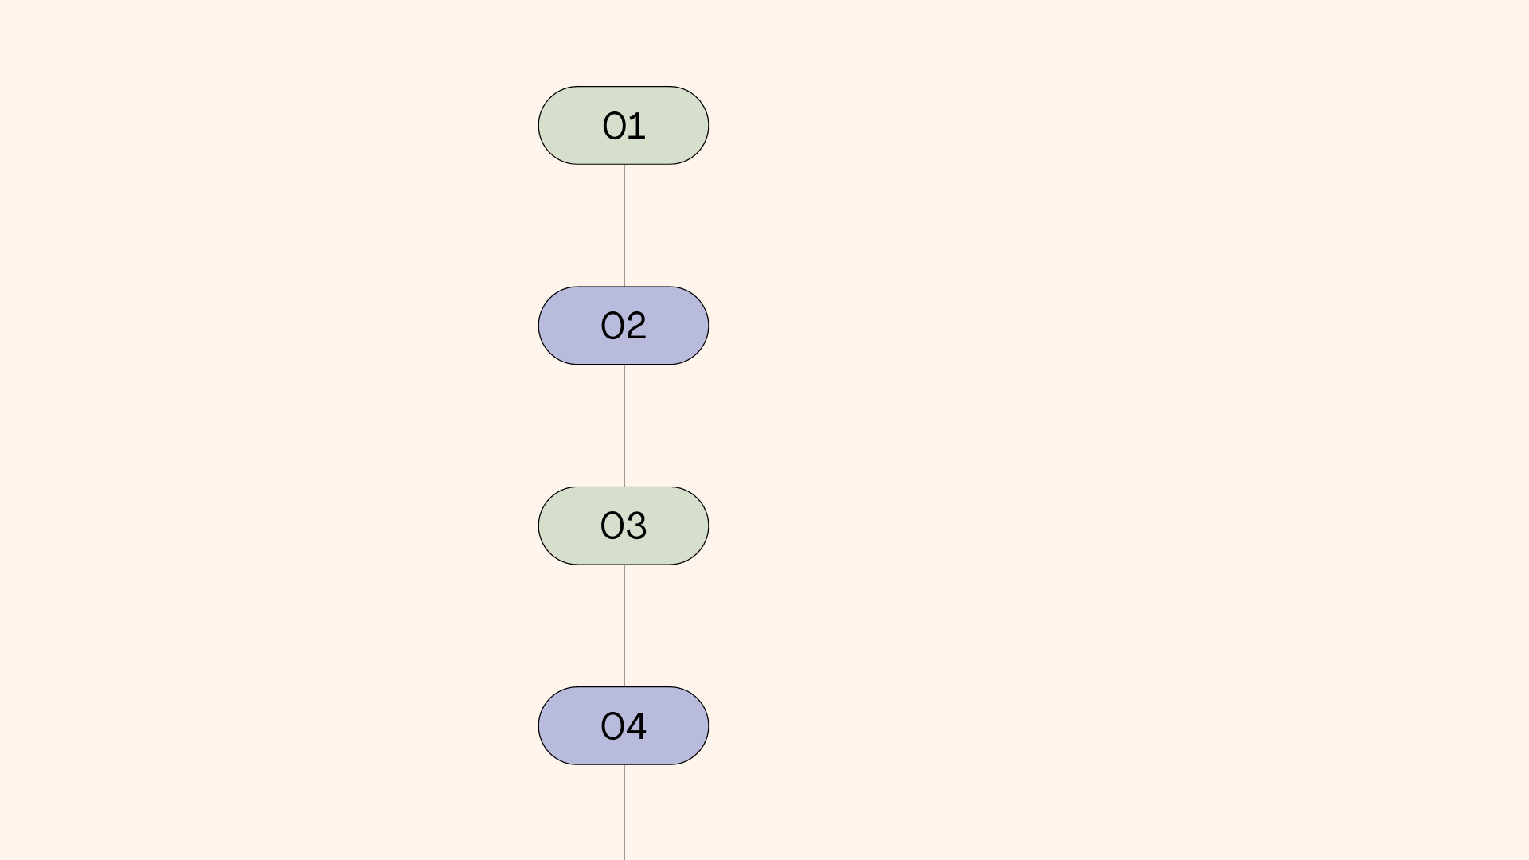
Bahwa informasi dan data baru terus diproduksi dan selalu ada lebih banyak hal untuk dipelajari
Menjadi melek informasi mempengaruhi pengembangan kebiasaan belajar sehingga informasi baru dicari secara aktif sepanjang waktu
Untuk menyiapkan kemampuan dalam mengidentifikasi kebutuhan informasi, seorang individu harus mengetahui bahwa:
Ide dan peluang itu tercipta dengan menyelidiki/mencari informasi
Skala dunia informasi dan data yang dipublikasikan dan tidak dipublikasikan

Slide 8

Seseorang yang memiliki kemampuan dalam mengidentifikasi kebutuhan informasinya mampu dalam:
Mengidentifikasi kurangnya pengetahuan di bidang subjek
Gunakan informasi latar belakang untuk mendukung pencarian
Identifikasi topik/pertanyaan pencarian dan definisikan menggunakan terminologi sederhana
Bertanggungjawab untuk pencarian informasi
Mengartikulasikan pengetahuan terkini tentang suatu topik
Kelola waktu secara efektif untuk menyelesaikan pencarian
Mengenali kebutuhan akan informasi dan data untuk mencapai tujuan tertentu dan menentukan batasan kebutuhan informasi

Slide 9

Identify
means
Understanding your information need
Understand, know, recognize
Able to
New information and data is constantly being produced
Identify a lack of knowledge
Ideas and opportunities are created by seeking information
Recognize and define an information need and identify a search topic or question
The scale of the world of information and data
Articulate current knowledge on a topic
Being information literate involves developing a learning habit
Use background information to underpin the search

Slide 10

MENENTUKAN KEBUTUHAN INFORMASI PRIBADI
Ketika anda memulai sebuah kegiatan/proyek yang membutuhkan kedalaman informasi atau informasi baru jangan berasumsi bahwa anda cukup tahu dan memiliki pengetahuan yang cukup untuk menyelesaikan kegiatan/proyek tersebut tanpa referensi dari sumber informasi lain.
Perlu diketahui juga bahwa informasi dan pengetahuan berkembang sangat pesat sehingga meskipun kita merasa “expert” dalam satu bidang namun perkembangan pengetahuan dalam sebuah subjek sangat masiv.

Slide 11
MENGETAHUI KONTEKS DARI KEBUTUHAN INFORMASI
Pada tahap ini, anda telah menyadari bahwa anda memiliki kebutuhan informasi karena anda merasa anda mengetahui sebuah topik, namun ada banyak hal mengenai topik tersebut yang belum anda ketahui.
Pada tahap ini, anda harus mampu memetakan topik informasi yang anda butuhkan berkembang dan berkaitan dengan topik-topik lain. Anda juga harus mampu memberikan Batasan pada topik informasi yang anda butuhkan.

Slide 12
DARI KEBUTUHAN INFORMASI MENJADI KATA KUNCI PENCARIAN
Ketika anda telah mengetahui kebutuhan informasi yang anda akan cari, anda perlu menentukan kata kunci yang tepat dan sumber informasi yang sesuai dengan topik informasi yang anda butuhkan.
Jenis-jenis sumber informasi ilmiah akan disampaikan pada topik selanjutnya

Slide 13
THANK YOU
“
”
Tiara Kusumaningtiyas

